Slide 1


Home Credit Indonesia Data Scientist Virtual Internship Program
Pendekatan Machine Learning untuk Prediksi Gagal Bayar Kredit
Rijal Akhdan Khairulah

Slide 2

Gagal Bayar Kredit
Dalam industri keuangan, khususnya di sektor pembiayaan konsumen, penilaian risiko kredit menjadi salah satu aspek krusial. Risiko kredit yang tinggi dapat berdampak buruk pada keuangan perusahaan dan menyebabkan kerugian yang signifikan.
Dalam presentasi ini, saya akan menjelaskan bagaimana penggunaan Machine Learning dapat membantu mengatasi masalah dalam analisis risiko kredit di HomeCredit.

Slide 3
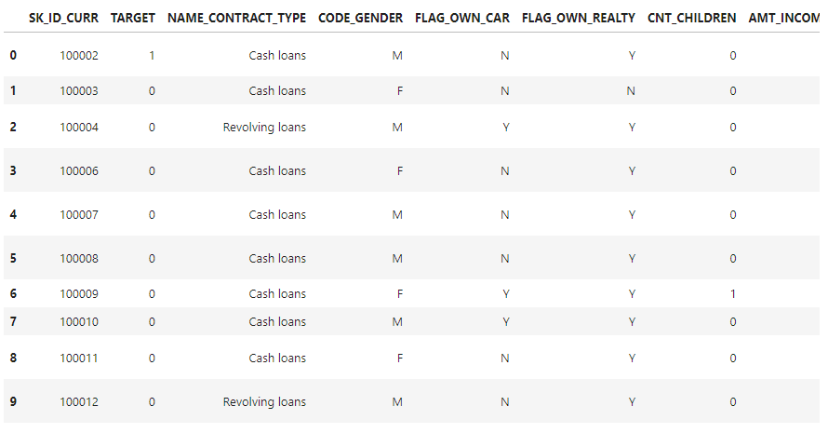


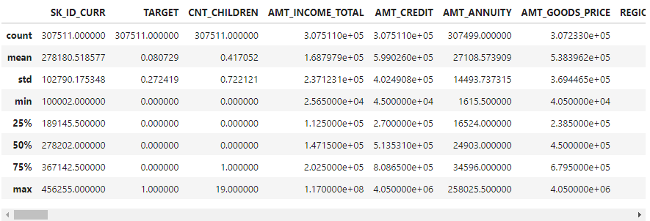
Dataset:
aplication_train.csv
Dataset tersebut memiliki dimensi (307511, 122) dimana maksudnya terdapat 307511 baris dan 122 kolom

Slide 4
Distribusi Status Perkawinan
0
1
6,000
Dari data ini, dapat disimpulkan bahwa kategori "Married" memiliki jumlah pengajuan kredit dengan kesulitan pembayaran yang paling tinggi, diikuti oleh "Single" dan "Civil Marriage". Perusahaan dapat merancang kampanye pemasaran yang ditujukan secara khusus kepada klien-klien dalam kategori tersebut. Misalnya, kampanye yang menawarkan program pelatihan keuangan, saran manajemen hutang, atau solusi kredit yang lebih fleksibel. Tujuannya adalah untuk meningkatkan kesadaran dan minat klien dalam menggunakan layanan Home Credit serta memberikan solusi yang sesuai dengan kebutuhan mereka.
4,000
2,000
0
Maried
Separated
Single
widow
Civil Mariage

Slide 5
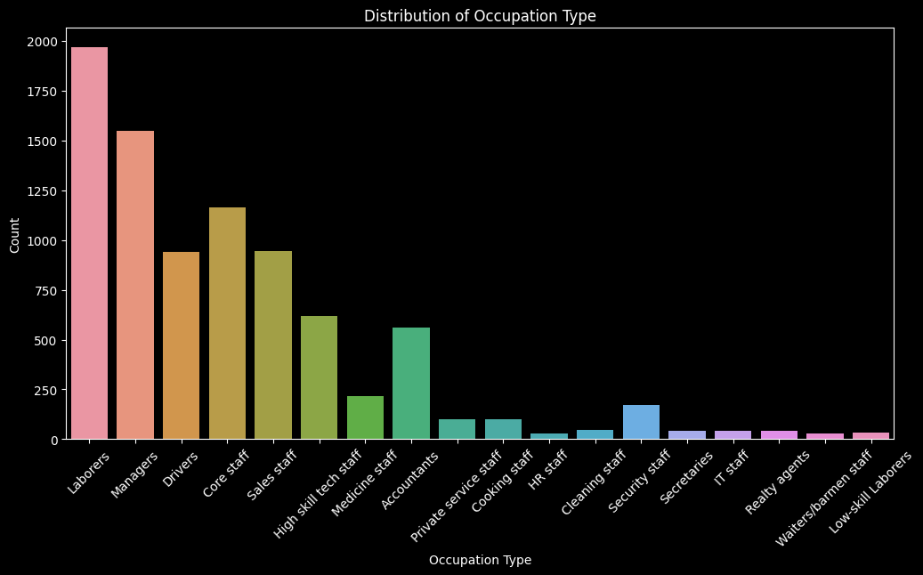
Distribusi Pekerjaan
Dari Visualisasi tersebut dapat diketahui bahwa persebaran pekerjaan customer yang mendaftar di home credit paling banyak memiliki pekerjaan Laborers,Managers,core staff,sales staff, dan driver. Mengingat bahwa sebagian besar pelanggan berasal dari pekerjaan seperti "Laborers" dan "Drivers", perusahaan dapat mempertimbangkan untuk menyusun program pendidikan keuangan yang ditujukan khusus untuk kelompok pekerjaan ini. Program ini dapat membantu meningkatkan pemahaman mereka tentang manajemen keuangan, pengelolaan hutang, dan pengambilan keputusan keuangan yang bijaksana. dengan begitu dapat memperkecil resiko kredit macet

Slide 6

Pembuatan Model Machine Learning

Slide 7
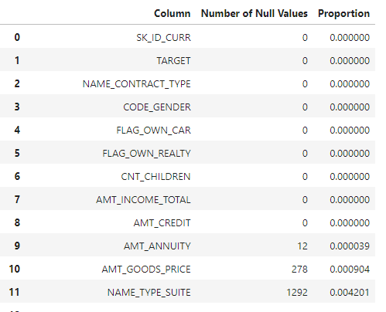
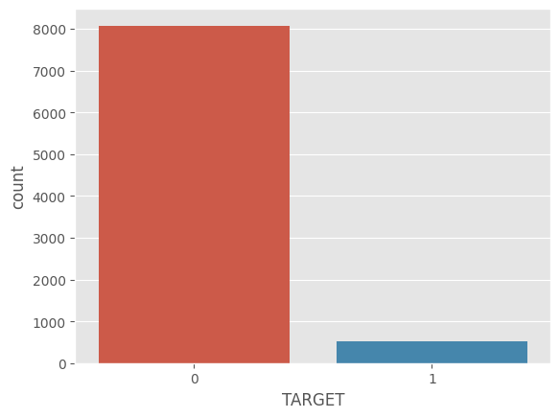
Pre-Processing & Data Understanding
Dapat dilihat dai hasil visalisasi dibawah, terdapat keteidakseimbangan kelas 0 dan 1 maka dari itu saya memutuskan untuk meresemple nya menggunakan teknik oversampling
Disini saya melakukan pengecekan missing Valu dan disini saya mengecek proporsi missing value pada setiap kolom Lalu kemmudian saya memutuskan untuk menangani missing value ini dengan menghapus bari data yang memiliki missing vaalue

Slide 8
Feature Extraction
One-hot encoding pada kolom kategorik
Banyak Fitur:
122 -> 91 Fitur saja
Label encoding pada kategori Gender
Feature Engineering untuk variabel tanggal
Mengambil fitur dengan korelasi tertinggi (positif atau negatif)

Slide 9
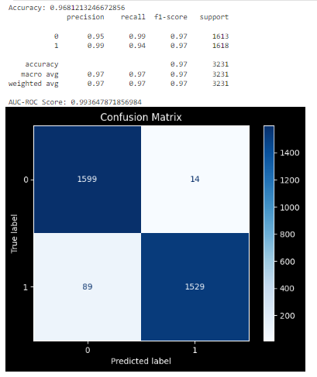
Modelling
Model yang disarankan untuk digunakan yaitu menggunakan Algoritma Random Forest
Dari hasil Confusion Matrix / hasil evalusi yang didapat menunjukkan bahwa algoritm ini bekerja cukup optimal dalam mengklasifikasi pada data. Dapat dilihat dari nilai akuras nya yang tinggi yaitu 96% dan memiliki nilai AUC ROC yang tinggi juga.Dan juga nilai FP,TPFN, dan TN nya juga baik yaitu seimbang tidak ovverfitting ke salah satu kelas.

Slide 10

Sekian & Terimakasih
Link GitHub:
https://github.com/jaal047/HomeCredit-DefaultRisk_FinalProject

